Slide 1
Обновление системы питания дошкольников Белореченского района:
апробация 10-дневного меню

Slide 2
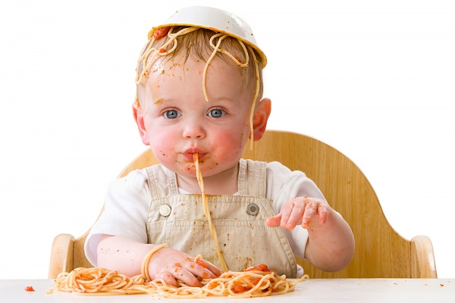

Slide 3
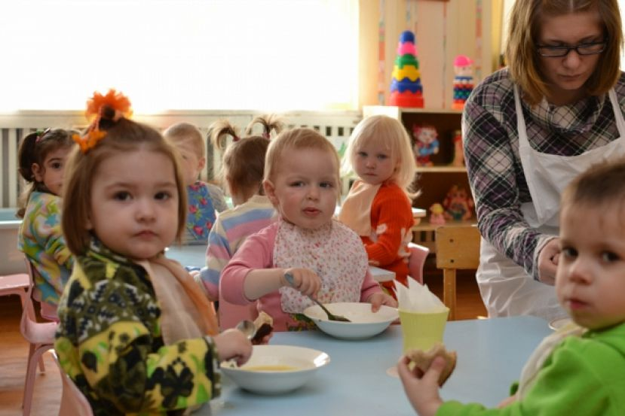
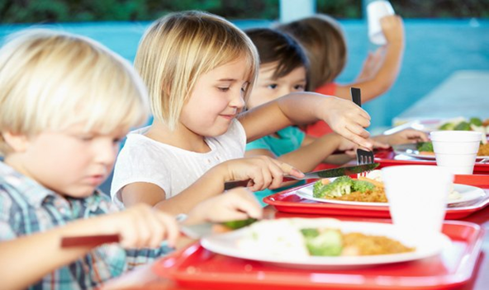
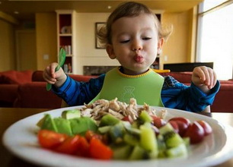

Slide 5
Выполнение натуральных норм питания, %

Slide 6
пирамида здорового питания

Slide 7
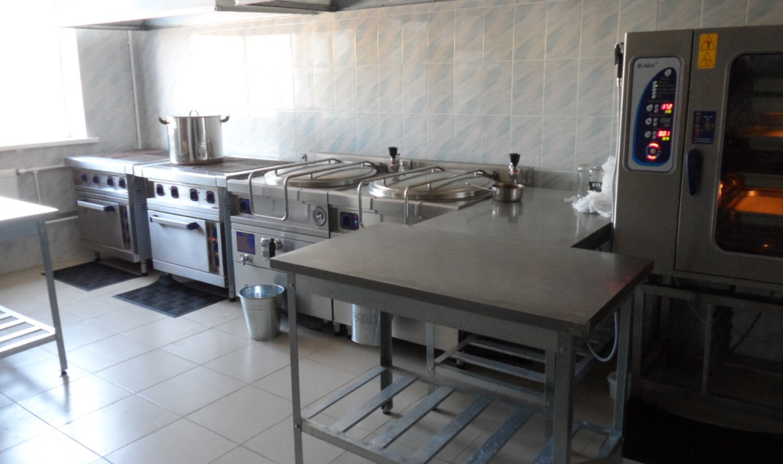
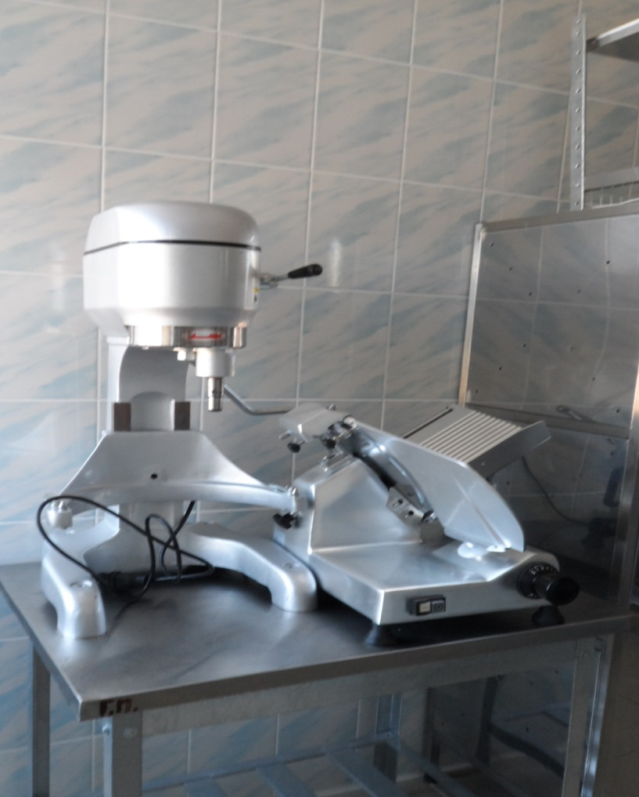
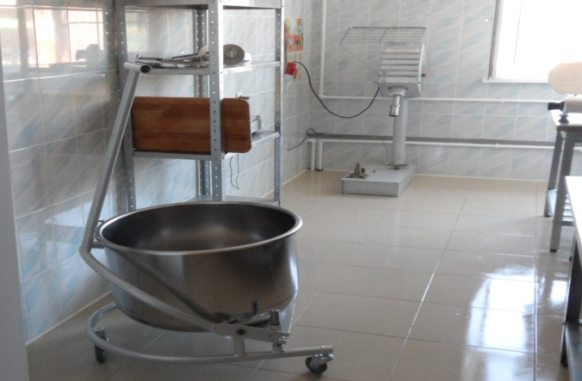
Технологическое оборудование пищеблока

Slide 8
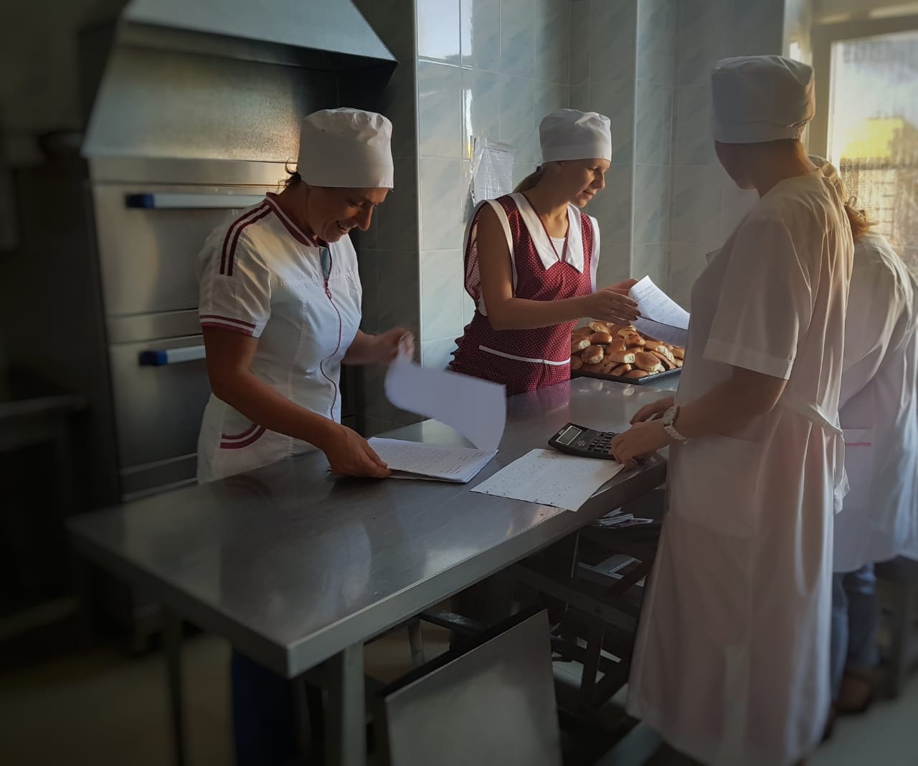

Slide 9
Действующее меню
Апробационное меню
1 день | ЯСЛИ |  | САД
ЗАВТРАК
Каша манная молочная |  | 150 | 180
Кофейный напиток со сгущ. молоком |  | 150 | 180
Бутерброд с маслом и сыром |  | 30/10/9 | 30/10/9
ВТОРОЙ ЗАВТРАК
Фрукты ( Яблоки) |  | 95 | 100
Сок |  | 95 | 180
Печенье |  | - | 20
ОБЕД
Овощи свежие порциями ( огурцы, помидоры) |  | 40 | 60
Суп картофельный с рыбными фрикадельками |  | 180/65 | 250/70
Ленивые голубцы |  | 150 | 180
Кисель смеси сухофруктов |  | 150 | 180
УПЛОТНЕННЫЙ ПОЛДНИК
Рагу из овощей |  | 105 | 155
Булочка домашняя |  | 60 | 70
Хлеб пшеничный |  | 1/20 | 1/20
Кефир( ряженка) |  | 150 | 200
1 день Завтрак | ЯСЛИ | САД
Каша рисовая жидкая с сахаром | ----- | 155
Суп молочный рисовый протертый | 150 | -----
Оладьи с изюмом | 65 | 65
Сыр российский | 10 | 15
Масло сливочное | ---- | 5
Чай с молоком | ---- | 180
Чай с лимоном | 160 | ----
Хлеб пшеничный | 50 | 20
ВТОРОЙ ЗАВТРАК
Напиток витаминизированный | ---- | 165
Кондитерское изделие (печенье) | ---- | 20
Фрукты (яблоки) | 150 | ----
Обед
Салат из моркови с черносливом | --- | 80
Овощи свежие | 30 | ---
Суп картофельный с мясными фрикадельками | 180 | 275
Шницель рыбный натуральный | 60 | 85
Рагу овощное с соусом | 100 | 100
Компот из сушёных фруктов | 150 | ---
Кисель молочный | --- | 180
Хлеб ржаной | 30 | 50
УПЛОТНЕННЫЙ ПОЛДНИК
Овощи свежие | --- | 50
Салат из белокочанной капусты с луком | 40 | ---
Тефтели из говядины с соусом | 80 | 80
Пюре из свёклы | 120 | 120
Йогурт фруктовый питьевой | 180 | 180
Хлеб пшеничный | --- | 30
Хлеб ржаной | 20 | ---
Булочка обогащенная с курагой | 25 | ---
Булочка обогащенная с изюмом | --- | 25
Фрукты свежие | --- | 80

Slide 10
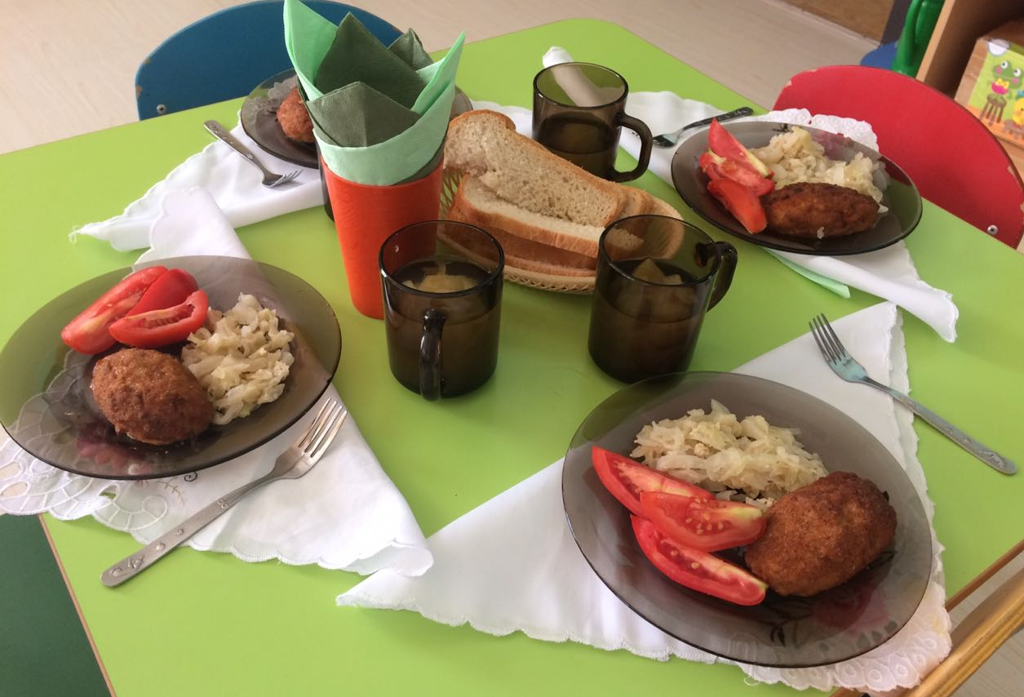

Slide 12
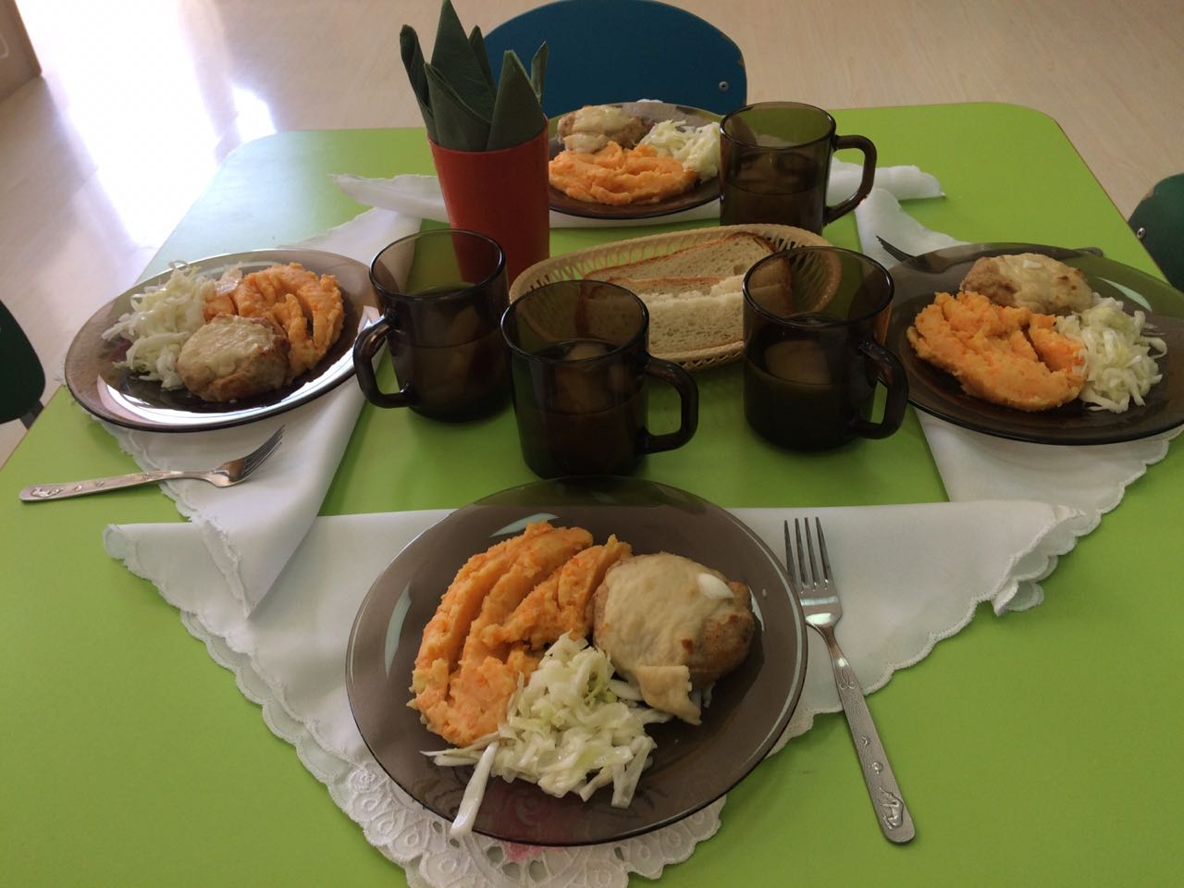

Slide 13
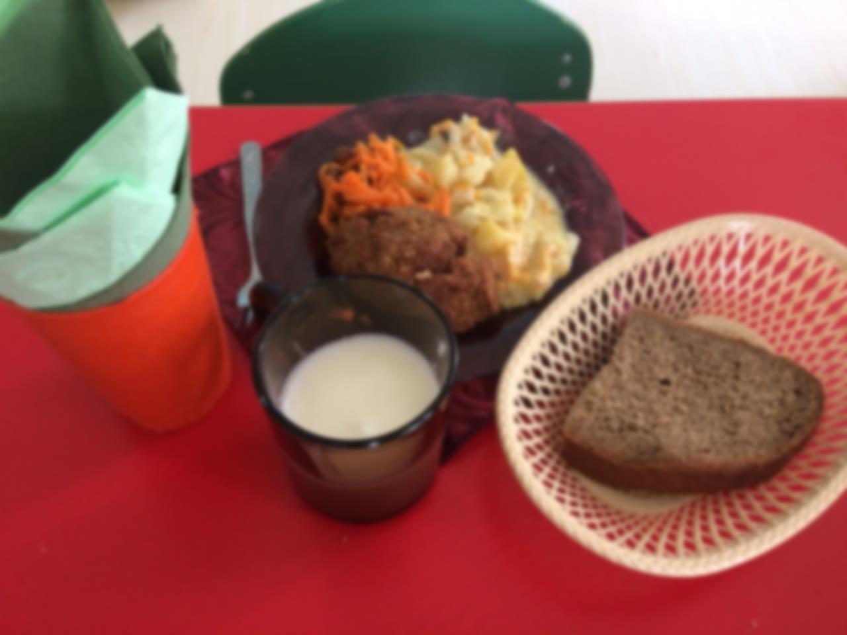

Slide 14
Стоимость детодня
Стоимость детодня
Возрастная категория | Действующее меню, руб. | Апробационное меню, руб.
От 1-3 лет | 82,35 | 96,34
От 3-7 лет | 115,19 | 131,74

Slide 15
СПАСИБО ЗА ВНИМАНИЕ

